Slide 1
簽約說明會
114.09.23

Slide 2
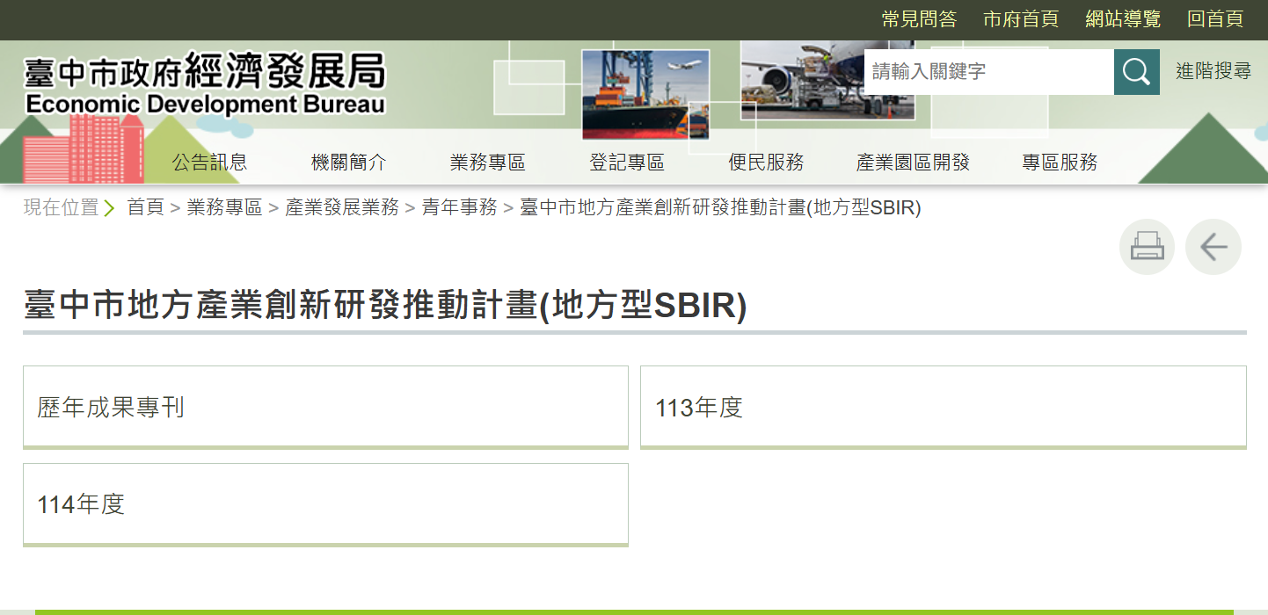
計畫全程相關文件檔案請至
臺中市政府經濟發展局局網下載格式https://www.economic.taichung.gov.tw/2764073/Nodelist

Slide 3
目錄
計畫管考作業流程
計畫簽約與第一期款請款作業

Slide 4
全程計畫管考作業流程
全程計畫執行期間不變 114年09月01日-115年05月31日
預計作業流程與時間
114年10-11月
計畫簽約請領第一期款(市府)
期中審查(會計輔導會議+實地審查)
期末審查(簡報審查+會計書面查核)
辦理結案請款作業
成效追蹤
計畫簽約前準備作業(業者)
114年11-12月
114年12月+115年2-3月
115年6-7月
115年8-11月
116-118年(每年度)

Slide 5
計畫簽約與第一期款請款作業
簽約階段作業說明
工作項目 | 計畫簽約及請領第1期補助款
時間點 | 核定函發文日起30日內完成修正計畫書與請款資料。
應備文件 | 膠裝簽約計畫書(含執行規範)，1式5份。 計畫簽約暨請領第1期款函，1份。 計畫簽約暨請領第1期款領據，1份。 補助款專戶存摺封面與內頁影本，1份。 其他應備文件。
作業方式 | 備妥簽約計畫書5份及請款文件，函送專案辦公室審核確認後，送臺中市政府經濟發展局辦理撥款事宜。
說明事項 | 本計畫係全程審查，一次簽約、二期付款。第一期支付總補助款50％，俟結案提出結案報告經審查通過後，再辦理結案作業，請領第二期款項。

Slide 6
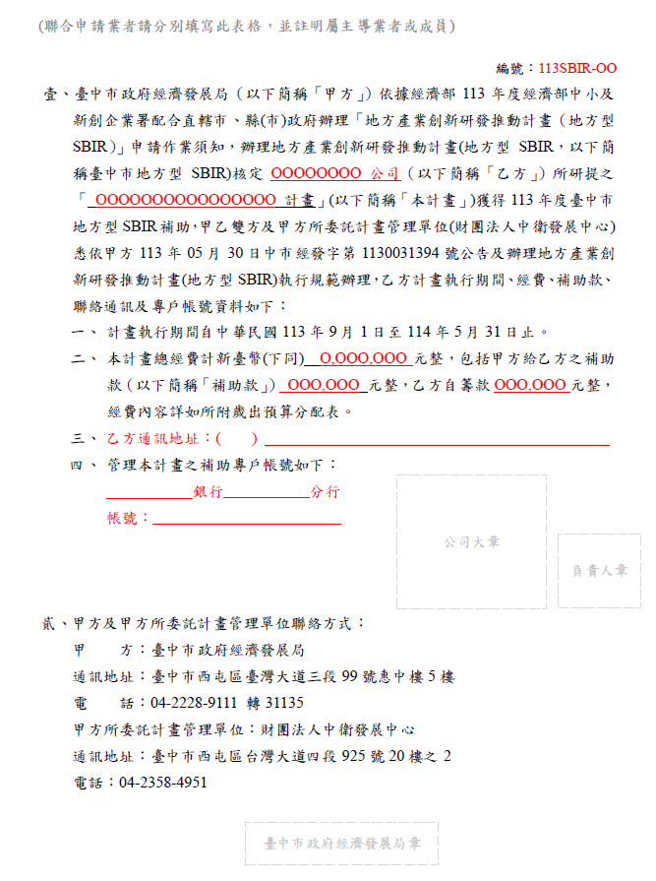
計畫簽約與第一期款請款作業
簽約階段作業說明
1.膠裝簽約計畫書
(1)執行規範
檔案請至局網下載。
執行規範為制式契約，請勿更動契約條文內容。
請填寫第一頁紅色字體標示處。
執行規範內頁均須蓋騎縫章(如無騎縫章可用公司章代替)。
聯合申請案請兩家廠商各別填寫執行規範。
用印公司大小章
全程計畫執行期間，
文件均有提供word檔於局網!
請勿手寫~
6

Slide 7
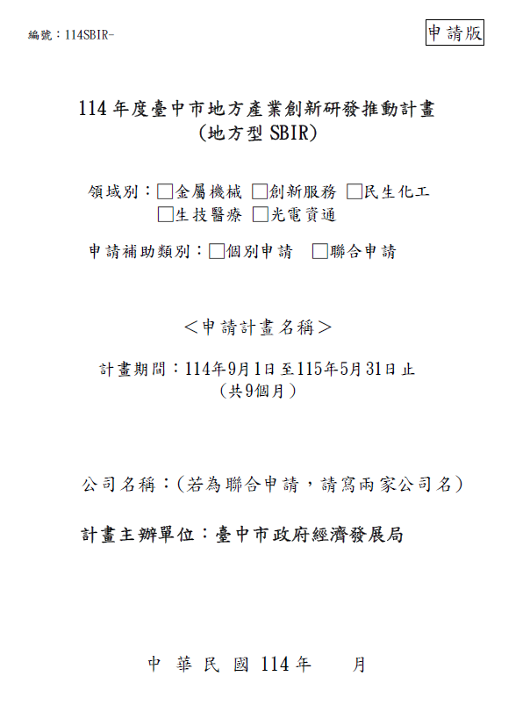
計畫簽約與第一期款請款作業
簽約階段作業說明
1.膠裝簽約計畫書
請刪除ˊ
(2)修正後計畫書-封面
請填入核定書上的計畫編號
9月

Slide 8
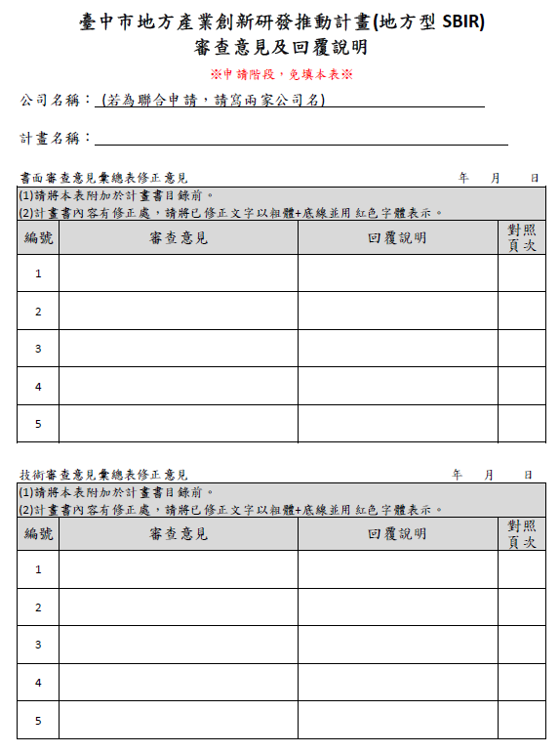
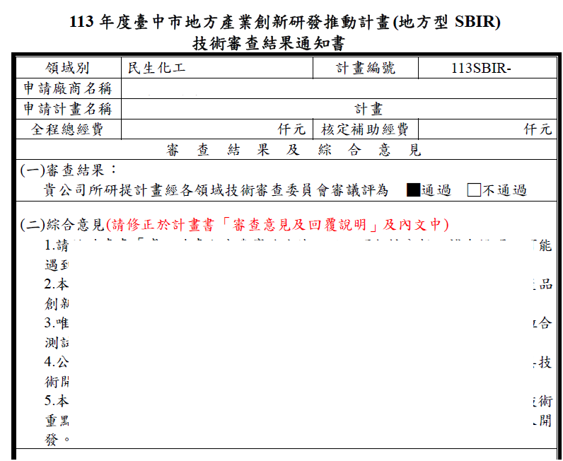
計畫簽約與第一期款請款作業
簽約階段作業說明
1.膠裝簽約計畫書
(2)修正後計畫書-審查意見及回覆說明
書審意見
請貼入簡報回復內容
(二)綜合意見
技審意見
請同步修正於計畫內文中!
須由審查委員進行書面複審
通過後始可膠裝!

Slide 9
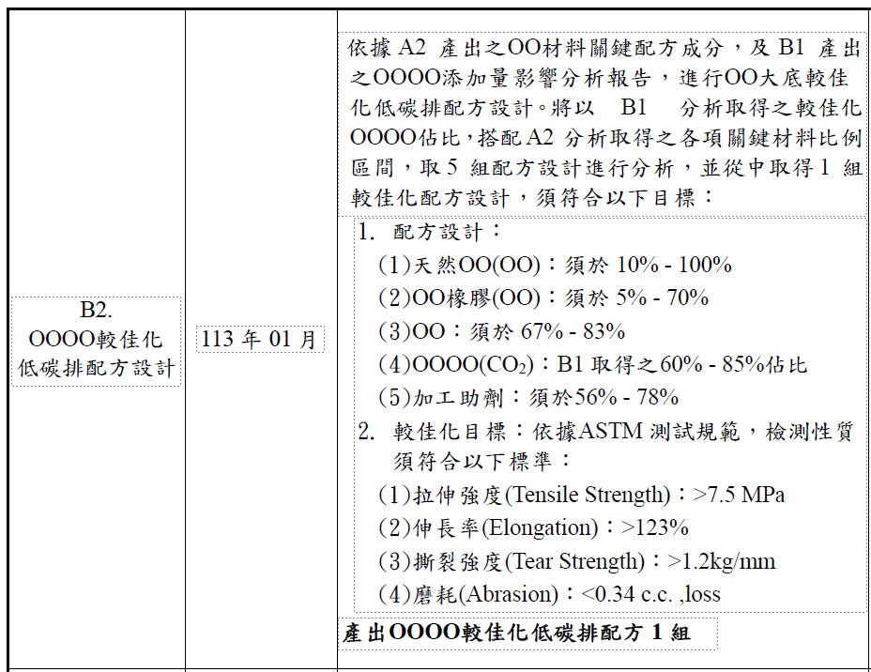
計畫簽約與第一期款請款作業
簽約階段作業說明
(2)修正後計畫書-查核點確認
計畫查核點是否具有可驗收性!
不能降低查核點標準，但詳細程度可再強化。
驗收標準=>數據指標
驗收內容=>報告內會放什麼? 研發設計、研發過程、研發結果?
驗收呈現方式=>報告、照片、影片
Notes:
請勿簡答：請不要直接寫”請見計畫書P5”之類的簡答，請詳答。並同步修正於計畫書內文中。

Slide 10
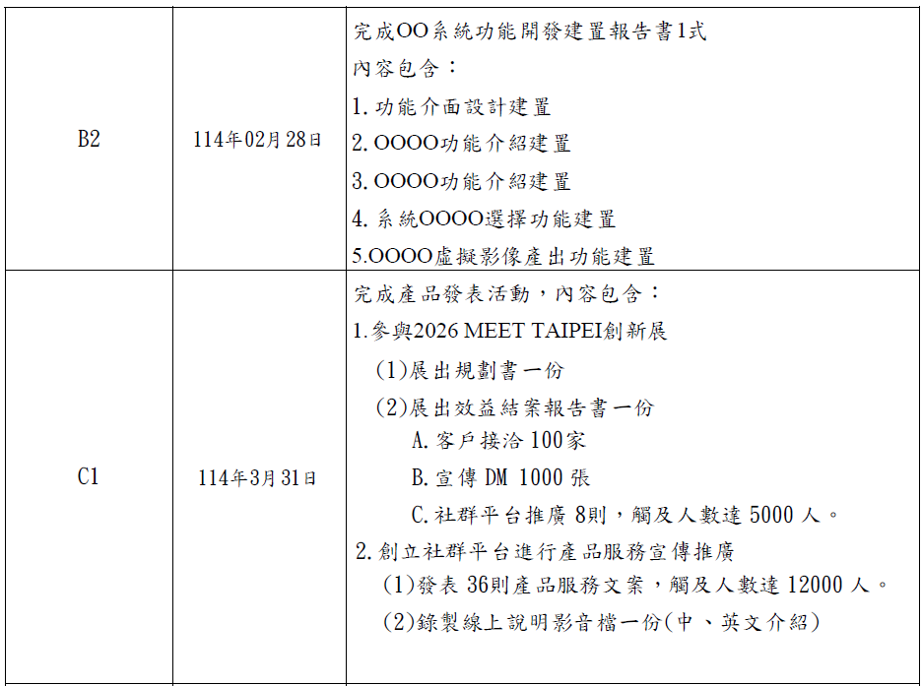
計畫簽約與第一期款請款作業
簽約階段作業說明
⬇ 錯誤的範本
功能指什麼?
應該明確寫出說明。
驗收會看到什麼?
有明確寫出參與活動，須注意一定要能夠參加。
如有異動，須請申請重大計畫變更

Slide 11
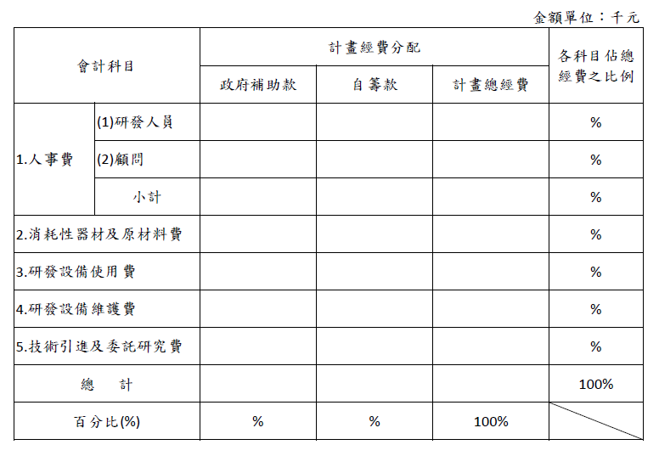
計畫簽約與第一期款請款作業
簽約階段作業說明
(2)修正後計畫書-依照核定補助款修正經費比例
390
2,080
1,040
50%
0
0
0
0%
390
2,080
1,040
50%
117
195
312
15%
0
0
0
0%
0
0
0
0%
273
455
728
35%
780
1,300
2,080
37.5%
62.5%
計畫總經費不得更動!!!
本表請等比例計算
11
Notes:
現在計畫書中所填寫的內容，除非委員要求修正或調整，否則都不能異動。
於查核點所承諾的內容，請於期末完成。例如測試指標、市場訂單等。
無法達成將會進行減價。

Slide 12
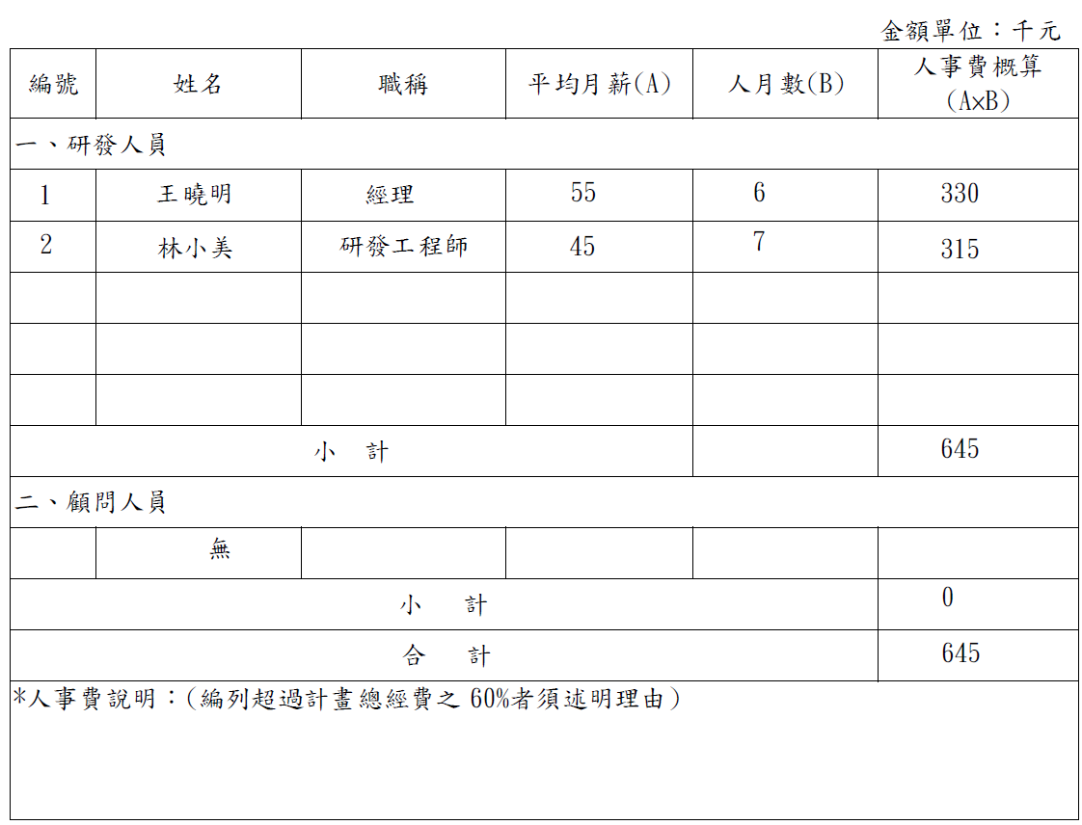
計畫簽約與第一期款請款作業
簽約階段作業說明
(2)修正後計畫書-檢視各項會計科目是否符合申請須知規範
人事費
均須為整數
人月數不編滿9人月，需考量特休、請假(事假、病假等)
若有人員異動或待聘人員入職，
需要附上一般變更申請!

Slide 13
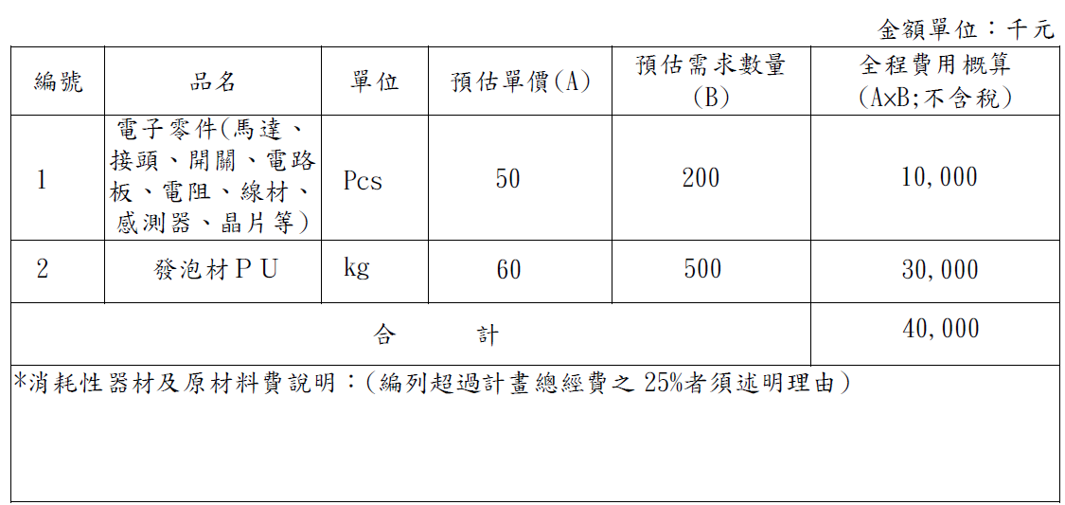
計畫簽約與第一期款請款作業
簽約階段作業說明
(2)修正後計畫書-檢視各項會計科目是否符合申請須知規範
消耗性器材及原材料費
須為整數
可有小數點
⬇ 通用性材料需依照實際發票品名進行一般變更。
若預估單價、需求數量與發票不符，
則需要附上一般變更申請!

Slide 14
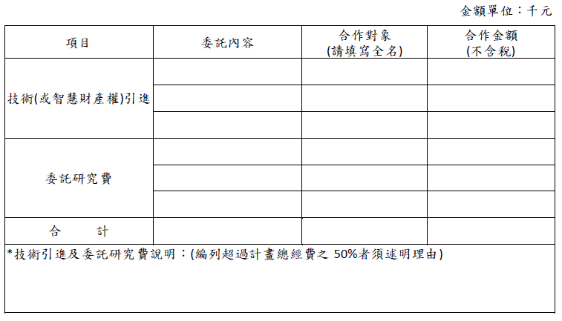
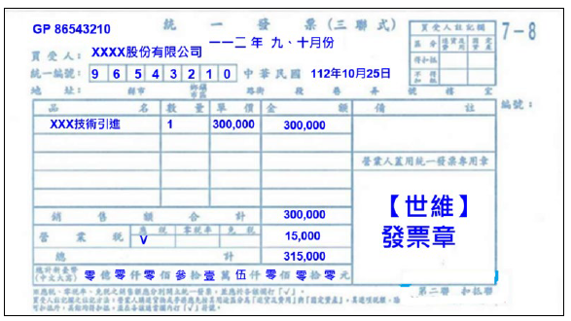
計畫簽約與第一期款請款作業
簽約階段作業說明
(2)修正後計畫書-檢視各項會計科目是否符合申請須知規範
技術引進及委託研究費
需與合約一致
須為
整數
發票開立內容須與合約一致!

Slide 15
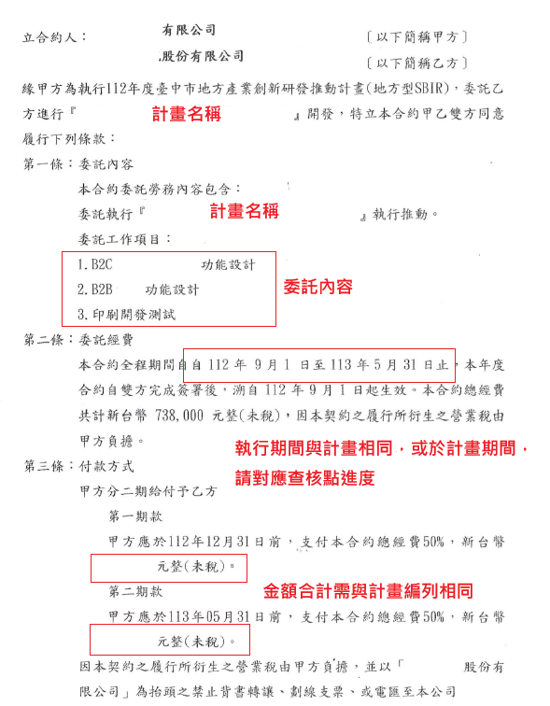
計畫簽約與第一期款請款作業
簽約階段作業說明
技術引進及委託研究費
簽約前請提供草稿給計畫辦公室確認合約內容。
委託合約內容與修正計畫書不同，則不予以認列。
委託合約沒有一定格式。
常見錯誤
委託名稱、內容、金額與修正計畫書不同
委託期間超過計畫期間範圍

Slide 16
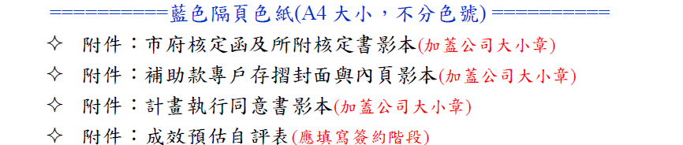
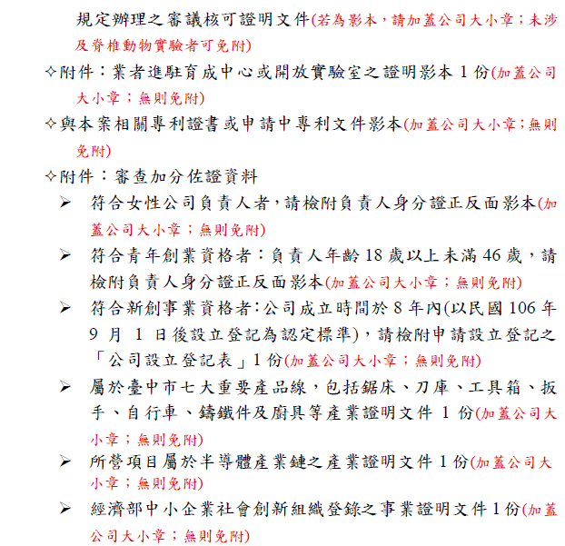
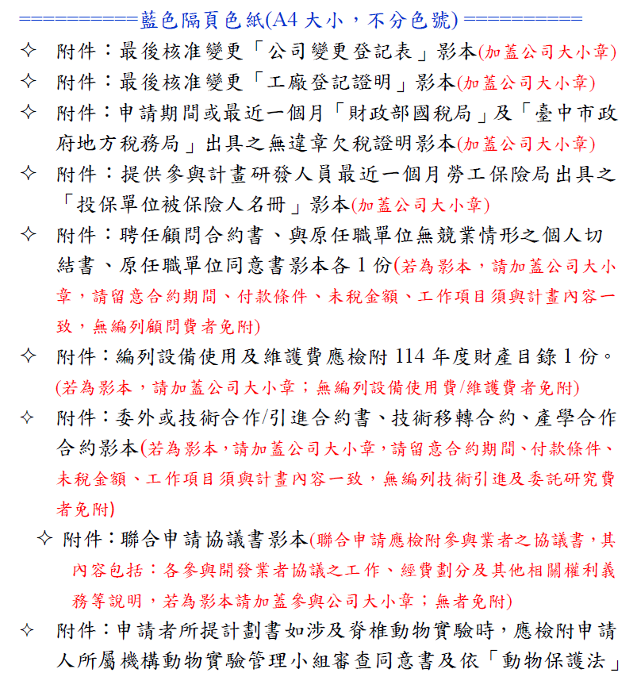
計畫簽約與第一期款請款作業
簽約階段作業說明
1.膠裝簽約計畫書
修正計畫書-附件
如有最新文件，請檢附最新版本!
請參照管考手冊P2-計畫書附件，依照實際情況依序檢附
Notes:
請提供全部掃描彙整檔給專案辦公室確認!!!

Slide 17
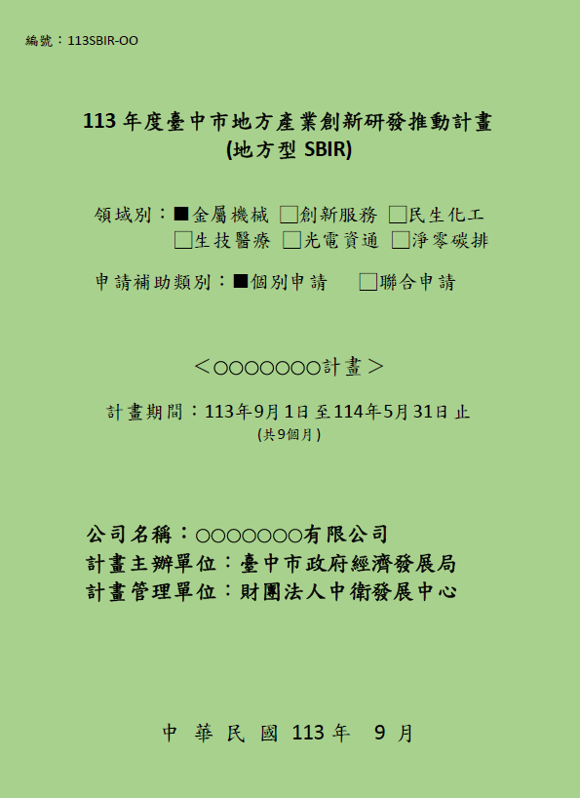
計畫簽約與第一期款請款作業
簽約階段作業說明
1.膠裝簽約計畫書
膠裝作業
綠色雲彩紙色號不限、不上亮膜
計畫書雙面黑白列印
計畫書封面(綠色雲彩紙)
執行規範
藍色隔頁色紙(A4)
修正計畫書(含附件)
藍色隔頁色紙(A4)
技術審查簡報(雙面黑白列印)
藍色隔頁色紙(A4)
申請版計畫書(雙面黑白列印)
計畫書封底(綠色雲彩紙)

Slide 18
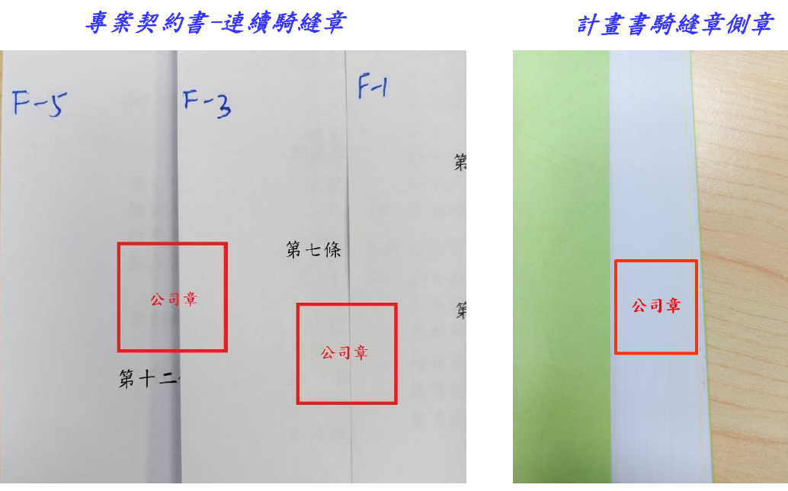

計畫簽約與第一期款請款作業
簽約階段作業說明
1.膠裝簽約計畫書
用印大小章與騎縫章
方式一
於計畫書側邊
蓋1個公司大章
膠裝簽約計畫書
方式二
執行規範每頁(正反面)之間均須加蓋
騎縫章或公司大章
計畫書內頁免用騎縫章

Slide 19
計畫簽約與第一期款請款作業
簽約階段作業說明
2.開立補助款專款專戶
(1)新戶：請至銀行開戶(銀行不指定)，專戶名稱：公司全名
(2) 既有帳戶：須確認餘額為零
應於存摺封面手寫加註：臺中市地方型SBIR專用
3.簽約相關函文
(1)計畫簽約暨請領第1期款函正、副本各1份。
(2)計畫簽約暨請領第1期款領據1份。
全程計畫執行期間，需用印公司大小章之文件均須為正本!
請勿彩印!!! 恕不受理。
Notes:
若已有SBIR專戶，則請清空後再使用

Slide 20
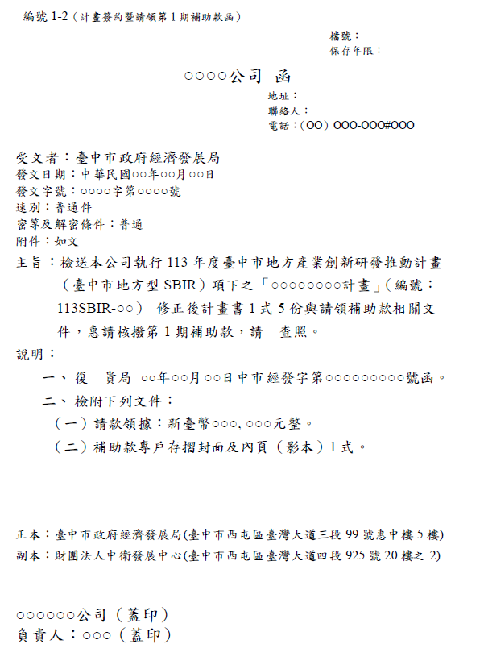
計畫簽約與第一期款請款作業
簽約階段作業說明
發文時刪除
統一填寫10月16日
公文/副本記得要更換受文者
發文字號請自行編列
填寫計畫名稱及編號
填寫核定公文文號及日期
填寫第1期款金額

Slide 21
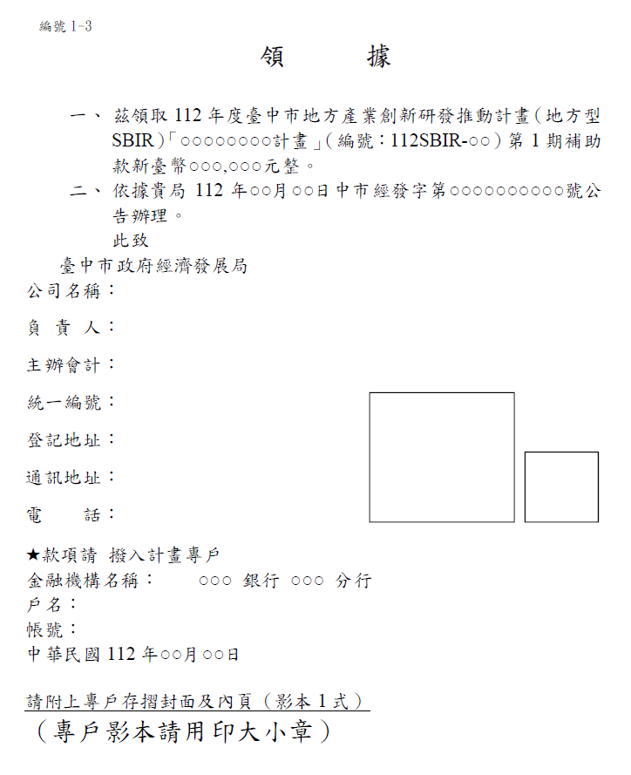
計畫簽約與第一期款請款作業
簽約階段作業說明
發文時刪除
【計畫專戶注意事項】
補助款專戶，不得與公司其它款項共同使用，產生的孳息將於結案時繳回市府。
自籌款不需要匯入，本帳戶僅供市府匯入補助款使用。
填寫核定公文文號及日期
請填寫專戶資訊，
戶名須與存摺封面一致
D
統一填寫10月16日

Slide 22
專案辦公室服務窗口
計畫領域 | 專員 | 電話 | mail
生技醫療、光電資通 | 王千毓 | 2358-7591#1447 | c1447@csd.org.tw
民生化工 | 曾心妤 | 2358-7591#1543 | c1543@csd.org.tw
金屬機械 | 蔡侑宸 | 2358-7591#1460 | c1460@csd.org.tw
創新服務 | 王敏如 | 2358-7591#7020 | minjulife@gmail.com
諮詢時間 | 星期一至星期五
09:30-12:00、13:30至17:00
Notes:
金屬機械 王敏如專員分機將於11月異動，再請留意通知

